Slide 1
ESG
IATF 16949-2016
Isabella Rodrigues - 12566501
Marina Rissato - 12548981
Raphaela Pagung - 13725354
Pedro Kolomar - 12549297
Yasmin Marino - 13749055
Prof.Dr.Antonio Iacono

Slide 2
ESG
Environmental, Social and Governance

Slide 3
DEFINIÇÃO
O ESG é usado para descrever critérios de investimento que abordam questões ambientais, sociais e de governança corporativa. Empresas que adotam essas práticas buscam não apenas retornos financeiros, mas também consideram seu impacto ambiental, responsabilidade social e práticas de governança ética.
Esses critérios são importantes para investidores que desejam apoiar empresas que estão alinhadas com valores sustentáveis e responsáveis.

Slide 4
OBJETIVOS
01
Promover a sustentabilidade ambiental
02
Fomentar práticas sociais responsáveis
03
Melhorar a governança corporativa
04
Aumentar o valor para os stakeholders

Slide 5
01
Ambiental (Environmental)
Promover a sustentabilidade ambiental

Slide 6
Ambiental
O componente ambiental do ESG se concentra em como uma empresa interage com o meio ambiente. Isso inclui a gestão dos recursos naturais, a minimização dos impactos ambientais negativos e a promoção da sustentabilidade. Alguns dos principais conceitos dentro deste componente são:
Mudanças Climáticas e Emissões de Carbono: Medição e redução das emissões de gases de efeito estufa, estratégias para enfrentar os desafios das mudanças climáticas;
Eficiência Energética: Reduzir o consumo e os custos, e adoção de fontes de energia renovável;
Gestão de Resíduos: Práticas de redução, reutilização e reciclagem de resíduos, incluindo o manejo de resíduos perigosos;
Uso da Água: Gestão sustentável dos recursos hídricos, incluindo a redução do consumo de água e o tratamento de águas residuais;
Conservação da Biodiversidade: Proteção dos ecossistemas e da biodiversidade, evitando a degradação ambiental e promovendo a restauração de habitats.

Slide 7
02
Social (Social)
Fomentar práticas sociais responsáveis

Slide 8
Conceitos
O componente social do ESG analisa como uma empresa gerencia suas relações com as partes interessadas internas e externas, como funcionários, clientes, fornecedores e comunidades locais.
Direitos Humanos: Respeito e promoção dos direitos humanos, evitando violações como trabalho forçado e infantil;
Condições de Trabalho: Garantia de condições de trabalho seguras, justas e saudáveis, incluindo remuneração justa e benefícios adequados;
Diversidade e Inclusão: Promoção da diversidade em todas as suas formas (gênero, raça, etnia, etc.) e criação de um ambiente inclusivo;
Segurança do Produto: Garantia de que os produtos e serviços oferecidos são seguros para os consumidores;
Envolvimento Comunitário: Atividades de responsabilidade social corporativa, como investimentos em comunidades locais e filantropia.

Slide 9
Implementação
Levantamento de dados: coletar dados e informações sobre questões como o bem-estar dos funcionários, a diversidade e inclusão, a relação com os fornecedores e a responsabilidade social para com a comunidade local;
Defina metas e objetivos: pode-se estabelecer metas de aumento da diversidade e inclusão, de melhoria do bem-estar dos funcionários ou de investimento em projetos de responsabilidade social para com a comunidade local;
Elabore um plano de ação: com base nas metas e objetivos estabelecidos, elabore um plano de ação detalhado para implementar as mudanças necessárias e atingir as metas estabelecidas;
Envolva a equipe: para garantir o sucesso do plano de ação, é importante envolver todos os funcionários e líderes da empresa, bem como outros stakeholders relevantes, como fornecedores, clientes e comunidade local;
Monitore e avalie: ao longo do processo, é importante monitorar o progresso e avaliar os resultados.

Slide 10
03
Governança (Governance)
Melhorar a governança corporativa

Slide 11
Governança
O componente de governança do ESG abrange as práticas de gestão e administração da empresa, focando na transparência, responsabilidade e alinhamento com os interesses dos acionistas. Conceitos principais incluem:
Composição e Diversidade do Conselho: Garantir uma representação equilibrada e a capacidade de supervisão eficaz;
Remuneração dos Executivos: Estruturas de compensação que incentivam o desempenho a longo prazo e alinhamento com os interesses dos acionistas;
Ética e Transparência: Práticas de negócios éticas, políticas de divulgação transparente e comunicação aberta com todas as partes interessadas;
Direitos dos Acionistas: Proteção dos direitos dos acionistas e garantia de que eles tenham uma voz ativa nas decisões importantes da empresa;
Políticas de Combate à Corrupção e Suborno: Implementação de medidas rigorosas para prevenir a corrupção e o suborno, promovendo um ambiente de negócios íntegro;

Slide 12
Histórico
2004
2005
20062007
2011
O termo foi criado em 2004 em uma publicação do Pacto Global em parceria com o Banco Mundial, chamada Who Cares Wins. Surgiu de uma provocação do secretário-geral da ONU Kofi Annan a 50 CEOs de grandes instituições financeiras, sobre como integrar fatores sociais, ambientais e de governança no mercado de capitais
A Iniciativa Financeira do Programa Ambiental das Nações Unidas (UNEP-FI) lançou o relatório Freshfield, que mostrava a importância da integração de fatores ESG para avaliação financeira.
Surgiram os green bonds, títulos emitidos com objetivo de captar recursos para promover a melhoria ambiental.
O Conselho de Padrões Contábeis de Sustentabilidade (SASB) desenvolve padrões específicos para a indústria, ajudando as empresas a relatar informações ESG materialmente relevantes.

Slide 13
Âmbitos de aplicação
Empresas e corporações
Instituições financeiras e Investidores
Setor Público e Governamental
ONGs e Sociedade Civil
Acadêmico e Pesquisa
Setor de Energia e Recursos Naturais
Tecnologia e Inovação

Slide 14
Empresas e corporações
Operações e Cadeia de Suprimentos
Práticas sustentáveis na produção, uso eficiente de recursos, gestão de resíduos e responsabilidade ambiental.
Governança Corporativa
Transparência, ética nos negócios, estrutura do conselho de administração, políticas de remuneração e direitos dos acionistas.
Responsabilidade Social
Condições de trabalho, direitos humanos, diversidade e inclusão, impacto comunitário e relações com clientes e fornecedores.

Slide 15
Inst. Financeiras e Investidores
Setor Público e Governamental
Análise de Investimentos
Avaliação de riscos e oportunidades ESG ao tomar decisões de investimento.
Investimentos Públicos
Aplicação de critérios ESG em projetos financiados pelo governo, como infraestrutura sustentável.
Engajamento e Voto por Procuração
Influência nas práticas ESG das empresas investidas, participação em assembleias de acionistas.
Políticas e Regulamentações
Criação de políticas que incentivem práticas sustentáveis e responsáveis.

Slide 16
ONGs e Sociedade Civil
Acadêmico e Pesquisa
Advocacy e Campanhas
Promoção de práticas ESG e pressão sobre empresas e governos.
Estudos e Publicações
Pesquisa sobre práticas e impactos ESG, desenvolvimento de metodologias de avaliação.
Monitoramento e Avaliação
Avaliação e divulgação do desempenho ESG de empresas e governos.
Educação e Treinamento
Programas educativos e treinamentos sobre ESG para profissionais e estudantes.

Slide 17
Setor de Energia e
Recursos naturais
Tecnologia
e inovação
Gestão Ambiental
Minimização do impacto ambiental, controle de emissões, gestão de resíduos.
Desenvolvimento de Soluções Sustentáveis
Criação de tecnologias que resolvem desafios ambientais e sociais, como energias renováveis e eficiência energética.
Engajamento Comunitário
Trabalho com comunidades locais para garantir benefícios e minimizar impactos negativos.

Slide 18
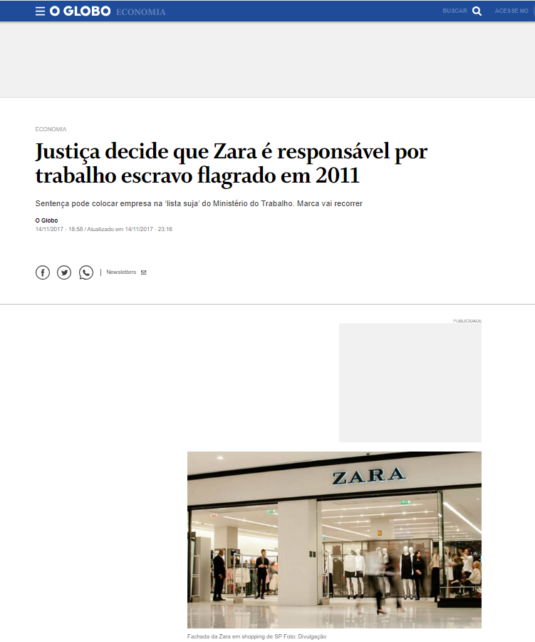
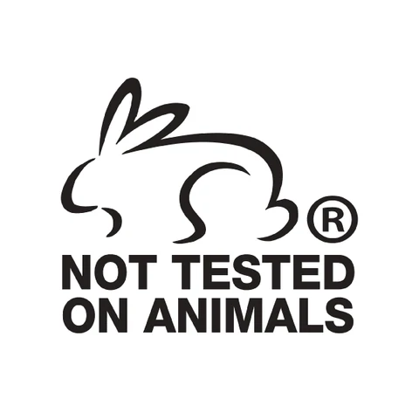
Empresas

Slide 19
Vantagens
Fidelização dos Clientes
Linhas de Crédito especiais
Redução de custos
Segurança para o investidor
Reputação da Empresa
Sustentabilidade e Transparência
Maior Competitividade

Slide 20
Aplicar ESG
Definição de metas
Capacitação e envolvimento dos funcionários
Engajamento com Stakeholders
Avaliação inicial
Compromisso da Liderança
Integração nos processos de negócio
Acompanhamento e relatórios

Slide 21
Medir padrões ESG
Métrica e indicadores
Certificações
(ex: Princípios do Equador para finanças sustentáveis )
Relatórios de sustentabilidade
Auditorias externas

Slide 22
IATF 16949-2016
International Automotive Task Force

Slide 23
Definição e Histórico
Força-Tarefa Automotiva Internacional, do inglês International Automotive Task Force (IATF)
É um grupo de fabricantes automotivos e associações industriais relacionadas. Seu objetivo é “fornecer produtos de melhor qualidade aos clientes automotivos em todo o mundo”
Revisões foram criadas em 2002 - 2ª ed. e 2009 - 3ª ed.
A IATF foi criada a partir de uma realimentação de organismos de certificação, auditores, fornecedores e OEMs para criar a IATF 16949:2016 que substitui a ISO 16949:2009.
A ISO/TS 16949 foi originalmente criada em 1999 pela International Automotive Task Force (IATF) com o objetivo de harmonizar os diferentes sistemas de avaliação e certificação da cadeia de fornecedores para o setor automotivo em todo o mundo.

Slide 24
Escopo
Suplemento automotivo para a ISO 9001:2015
Esta norma define os requisitos de sistema de gestão de qualidade para o projeto e desenvolvimento, produção, montagem e instalação de serviços e produtos automotivos relacionados.
Tal norma é aplicável aos sites da organização onde são manufaturadas as peças de produção especificadas pelo cliente. Essa norma deve ser aplicada em toda a cadeia de fornecimento automotiva.

Slide 25
Contexto da organização
Determinação do escopo do sistema de gestão da qualidade
Funções de suporte sejam no site ou remotas (centros de distribuição, sedes corporativas) devem ser incluídas no escopo do Sistema de Gestão da Qualidade (SGQ). Requisitos específicos que abrangem aspectos como garantia de qualidade, produção, instalação de serviços e até pós-venda.
Conformidade de produtos e processos
A organização deve assegurar a conformidade de todos os produtos e processos, como peças, terceirizados, requisitos aplicáveis do cliente, etc.
Segurança do produto
A organização deve ter processos documentados para a gestão da segurança do produto, processos de manufatura.

Slide 26
Liderança
Papéis, Responsabilidades e Autoridades Organizacionais
Responsabilidade Corporativa
Liderança e Comprometimento

Slide 27
Responsabilidade Corporativa
A organização deve definir e implementar políticas de responsabilidade corporativa, incluindo políticas anti-suborno, códigos de conduta dos colaboradores e políticas de escalonamento ético

Slide 28
Liderança e Comprometimento
Se destaca a importância da liderança e do comprometimento da alta direção com relação ao Sistema de Gestão da Qualidade. Isso envolve estabelecer a política da qualidade, garantir que os objetivos da qualidade sejam estabelecidos, conduzir análises críticas do sistema e garantir a disponibilidade de recursos necessários.

Slide 29
Responsabilidades Organizacionais
A alta direção deve designar pessoal com a responsabilidade e autoridade para garantir o atendimento dos requisitos do cliente. Essas atribuições devem ser documentadas e incluem diversas áreas como seleção de características especiais, definição de objetivos da qualidade, ações corretivas e preventivas, entre outros

Slide 30
Melhoria Contínua
Análise de dados: A norma exige que as organizações coletem e analisem dados relacionados à qualidade, desempenho dos processos, satisfação do cliente e outros aspectos relevantes. Essa análise fornece insights sobre áreas de oportunidade para melhoria.
Ações corretivas e preventivas: Com base na análise de dados, as organizações identificam problemas e causas raiz de não conformidades, implementando ações corretivas para corrigir problemas existentes e ações preventivas para evitar a recorrência desses problemas.
Revisão de desempenho: A IATF 16949:2016 exige que as organizações realizem análises regulares do desempenho de seus processos e sistemas de gestão da qualidade. Essas revisões permitem que a organização identifique áreas onde melhorias são necessárias.

Slide 31
Melhoria Contínua
Engajamento dos funcionários: A melhoria contínua envolve todos os níveis da organização, desde a liderança até os funcionários da linha de frente. As organizações incentivam os funcionários a sugerir melhorias em seus processos de trabalho e fornecem treinamento e suporte para implementar essas melhorias.
Benchmarking: As organizações podem buscar inspiração e melhores práticas em outras empresas do setor automotivo ou de setores similares. O benchmarking ajuda a identificar oportunidades de melhoria e a adotar abordagens inovadoras.
Inovação: A norma também incentiva as organizações a buscar constantemente a inovação em produtos, processos e tecnologias. Isso pode envolver a introdução de novos métodos de produção, materiais mais eficientes, ou a adaptação de tecnologias emergentes.

Slide 32
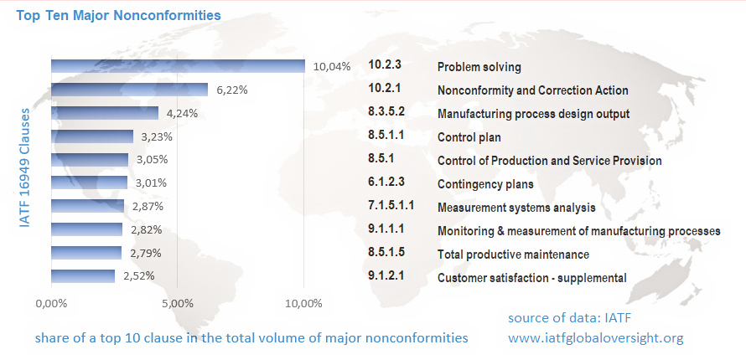
Estatísticas

Slide 33
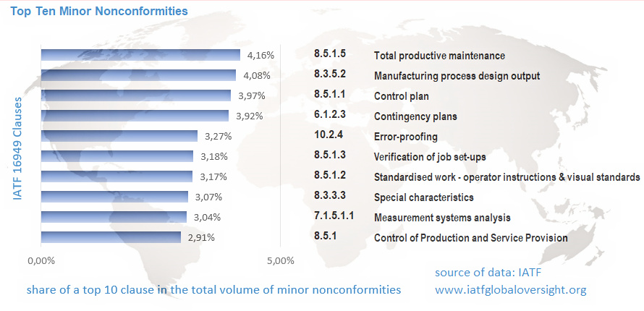
Estatísticas

Slide 34
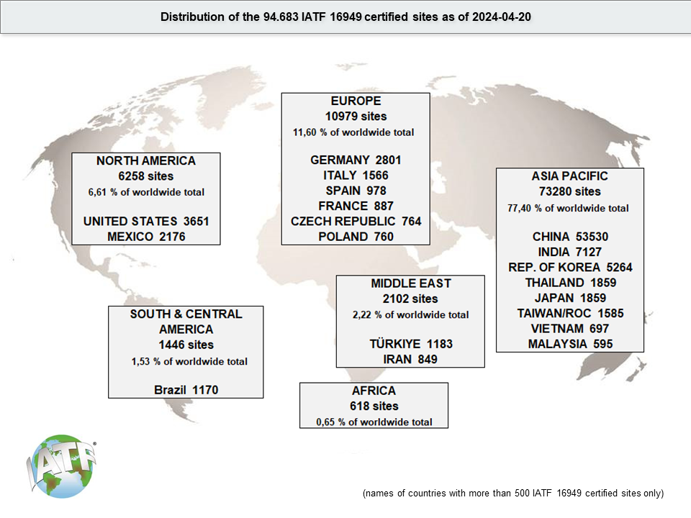
Estatísticas

Slide 35
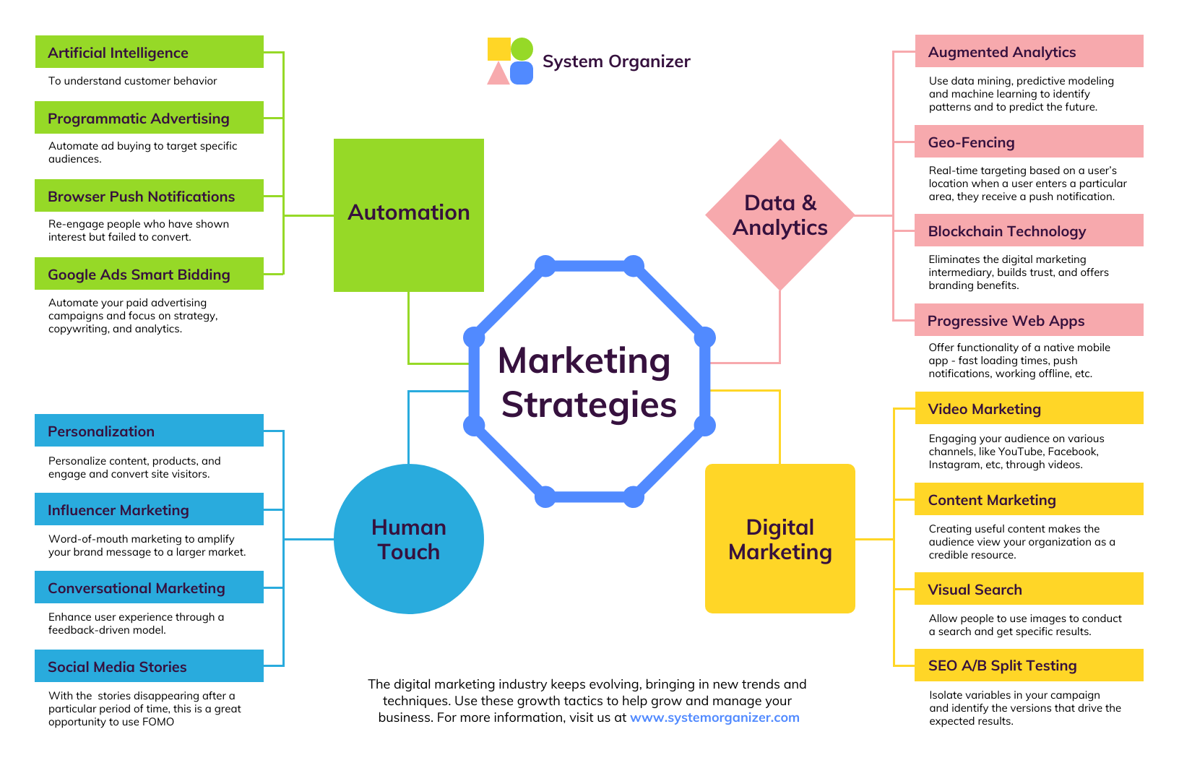
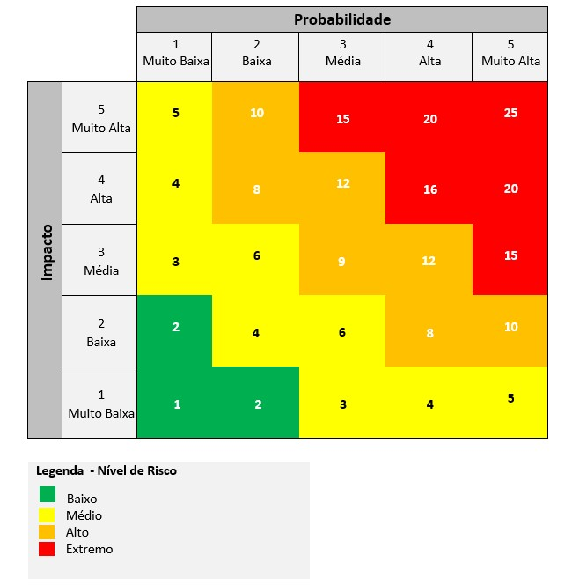
Planejamento
Definição de Escopo: Identificação clara das áreas da organização cobertas pelo sistema de gestão da qualidade.
Análise de Riscos e Oportunidades: Avaliação de riscos e oportunidades para melhoria contínua.
Mapeamento de Processos: Documentação detalhada dos processos relevantes.
Planejamento de Recursos: Alocação de recursos necessários para a implementação eficaz.
Indicadores de Desempenho: Estabelecimento de KPIs para monitorar a conformidade e a melhoria.
Exemplo:
Definição de Escopo: Incluir todas as fases de desenvolvimento e fabricação de componentes automotivos.
Indicadores de Desempenho: Monitorar taxa de não-conformidades e eficácia das ações corretivas.

Slide 36
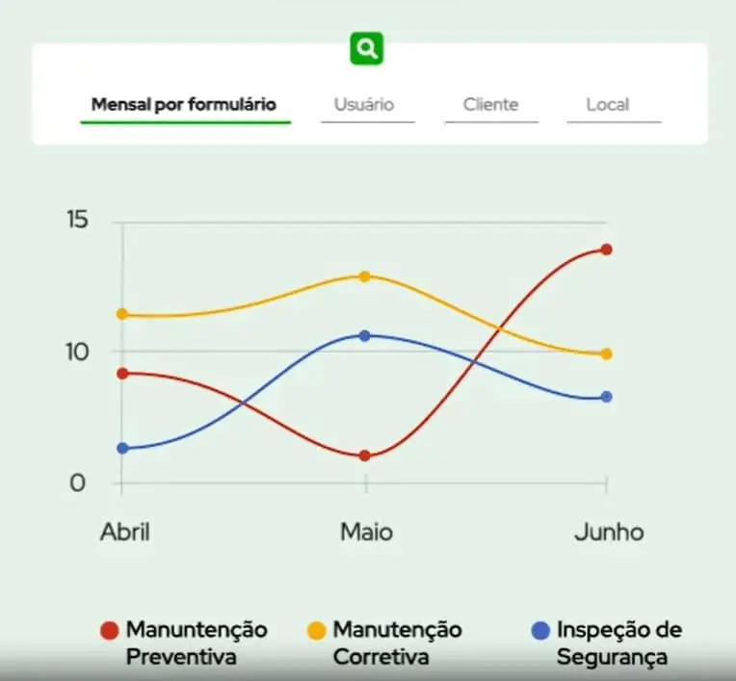
Operação
Implementação de Processos: Execução de processos e procedimentos documentados.
Auditorias Internas: Realização de auditorias para verificar a conformidade e identificar oportunidades de melhoria.
Revisão pela Direção: Avaliação periódica do sistema de gestão da qualidade.
Gestão de Não-Conformidades: Identificação, análise e resolução de não-conformidades.
Ações Corretivas e Preventivas: Implementação de ações para corrigir e prevenir problemas.
Exemplo:
Auditorias Internas: Realizar auditorias semestrais para revisar o sistema de gestão da qualidade.
Ações Corretivas: Implementar melhorias no processo de produção para reduzir falhas de qualidade.

